Slide 1
第六章、样本及抽样分布
第一节 随机样本
第二节 直方图和箱线图
第三节 抽样分布

Slide 2
引言
随机变量及其所伴随的概率分布全面描述了随机
现象的统计性规律。
概率论的许多问题中，随机变量的概率分布通常
是已知的，或者假设是已知的，而一切计算与推理都
是在这已知是基础上得出来的。
但实际中，情况往往并非如此，一个随机现象所
服从的分布可能是完全不知道的，或者知道其分布概
型，但是其中的某些参数是未知的。

Slide 3
例如：
某公路上行驶车辆的速度服从什么分布是未知的；
电视机的使用寿命服从什么分布是未知的；
产品是否合格服从两点分布，但参数——合格率p是
未知的；
数理统计的任务则是以概率论为基础，根据试验
所得到的数据，对研究对象的客观统计规律性做出合
理的推断。

Slide 4

第一节 随机样本
总体和样本
小结

Slide 5


一、总体与样本
1、总体与个体
一个统计问题总有它明确的研究对象.
研究对象的全体称为总体，
总体中每个成员称为个体
总体中所包含的个体的个数称为总体的容量.
有限总体
总体
总体
无限总体
…
研究某批灯泡的质量

Slide 6
我们关心的是总体中的个体的某项指标(如人的身高、灯泡的寿命,汽车的耗油量…) .
由于每个个体的出现是随机的，所以相应的数量指标的出现也带有随机性 . 从而可以把这种数量指标看作一个随机变量X ，因此随机变量X的分布就是该数量指标在总体中的分布.
总体就可以用一个随机变量及其分布来描述.
因此在理论上可以把总体与概率分布等同起来.

Slide 7


2、样本
总体中抽出若干个体而成的集体,称为样本。样本中所含个体的个数，称为样本容量。
从国产轿车中抽5辆进行耗油量试验
样本容量为5
抽到哪5辆是随机的

Slide 8
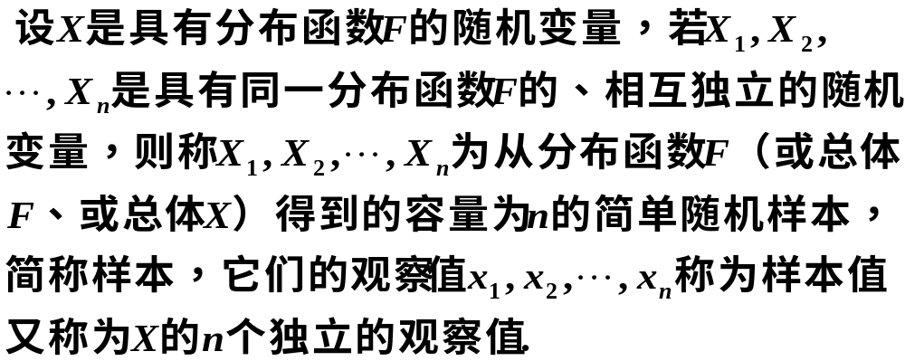
定义：
由简单随机抽样得到的样本称为简单随机样本，它可以用与总体独立同分布的n个相互独立的随机变量X₁,X₂,…,X_{n}表示.

Slide 9
总体（理论分布）
？
样本
样本值
统计是从手中已有的资料--样本值，去推断总体的情况---总体分布F(x)的性质.
样本是联系二者的桥梁
总体分布决定了样本取值的概率规律，也就是样本取到样本值的规律，因而可以由样本值去推断总体.

Slide 10
第三节 抽样分布
统计量与经验分布函数
统计三大抽样分布
几个重要的抽样分布定理
小结

Slide 11
样本统计量
由样本值去推断总体情况，需要对样本值进行“加工”，这就要构造一些样本的函数，它把样本中所含的（某一方面）的信息集中起来.
定义； 设 x₁, x₂, …, x_{n} 为取自某总体的样本，若样本函数T = g(x₁, x₂, …, x_{n})中不含有任何未知参数。则称T 为统计量。它是完全由样本决定的量.统计量的分布称为抽样分布。

Slide 12
为什么要引进统计量？为什么统计量中不能含有未知参数？
答:引进统计量的目的是为了将杂乱无序的样本值归结为一个便于进行统计推断和研究分析的形式，集中样本所含信息，使之更易揭示问题实质，从而解决问题。
如果统计量中仍含有未知参数，就无法依靠样本观测值求出未知参数的估计值，因而失去利用统计量估计未知参数的意义，这是违背我们引进统计量的初衷的。

Slide 13
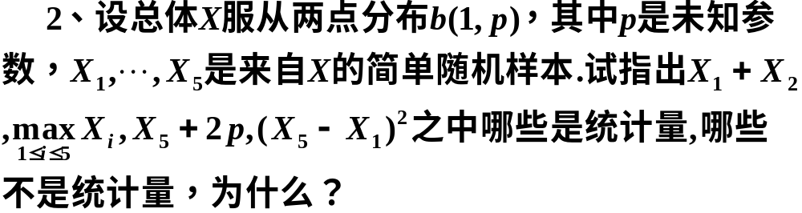
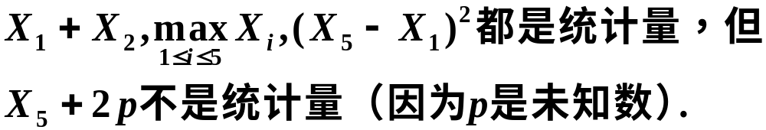
例
解：

Slide 14
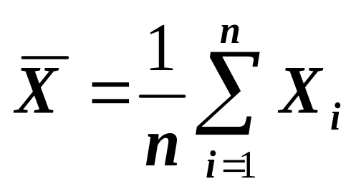
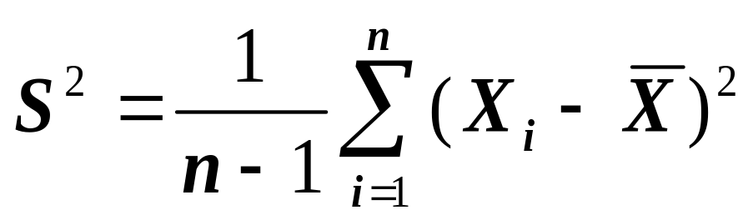
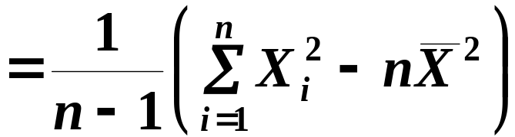
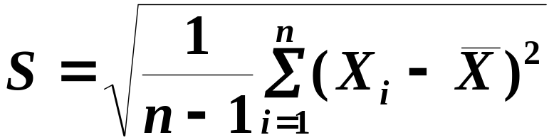
几个常见统计量
它反映了
总体均值
的信息
样本平均值
样本方差
它反映了总体
方差的信息
样本标准差

Slide 15
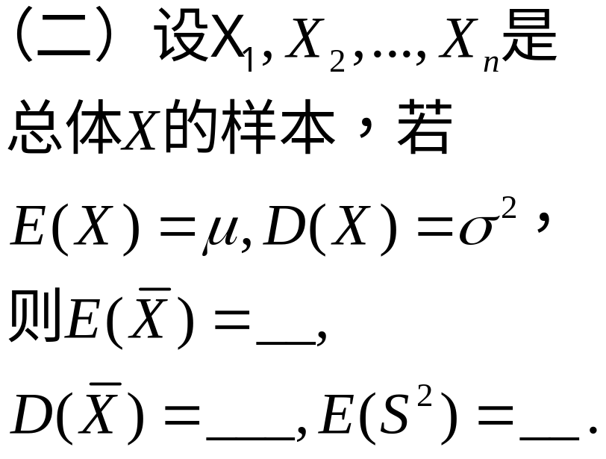




Slide 16
统计量的分布
统计量既然是依赖于样本的，而后者又是随机变量，故统计量也是随机变量，因而就有一定的分布，这个分布叫做统计量的“抽样分布” .

Slide 17

抽样分布就是通常的随机变量函数的分布. 只是强调这一分布是由一个统计量所产生的. 研究统计量的性质和评价一个统计推断的优良性，完全取决于其抽样分布的性质.
精确抽样分布
（小样本问题中使用）
抽样分布
渐近分布
（大样本问题中使用)

Slide 18
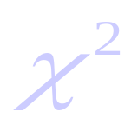
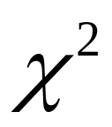
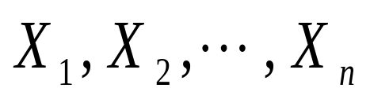
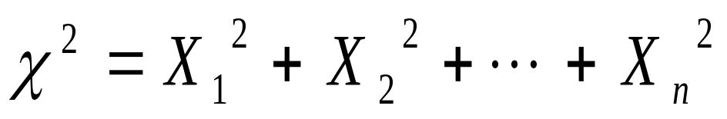
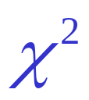
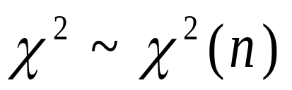
二、统计三大抽样分布
1、
分布
分布是由正态分布派生出来的一种分布.
定义: 设 相互独立, 都服从正态分布
N(0,1), 则称随机变量：
所服从的分布为自由度为 n 的 分布.
记为

Slide 19

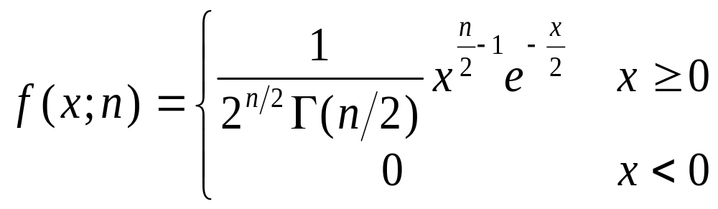
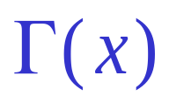
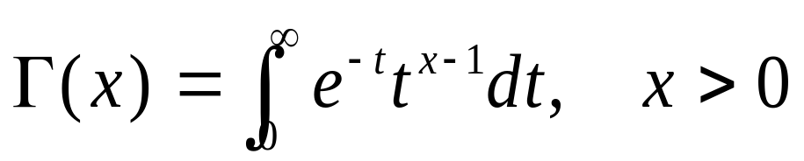
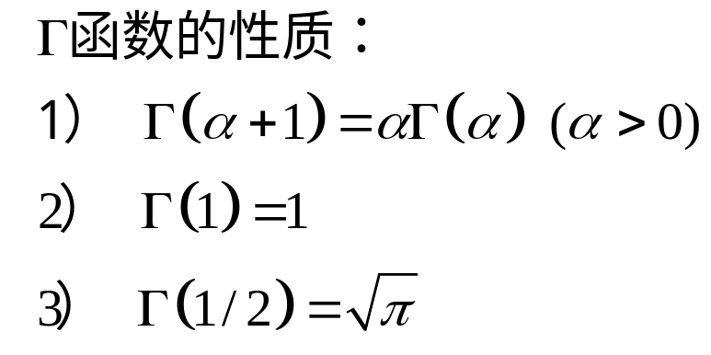
分布的密度函数为
其中伽玛函数 通过积分
来定义.

Slide 20


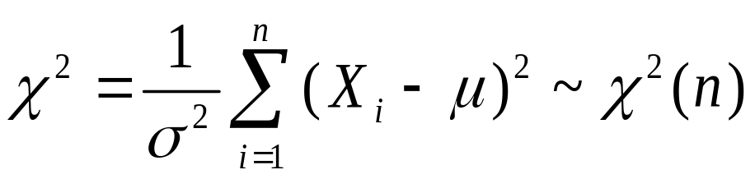
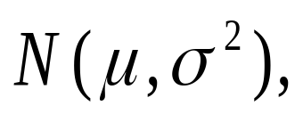
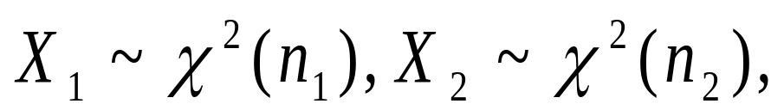
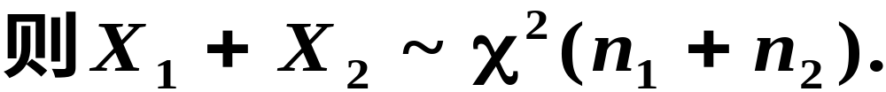

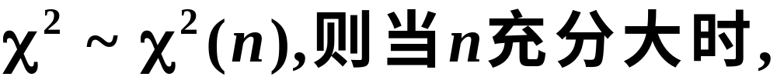
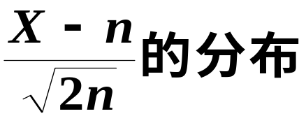
1. 设 相互独立, 都服从正态分布
则
2．设 且X₁,X₂相互独立，
这个性质叫 分布的可加性，可推广到有限个.
3．若
近似正态分布N(0,1).
(应用中心极限定理可得 )

Slide 21
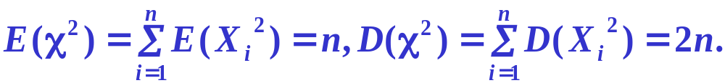
E(X)=n, D(X)=2n.

Slide 22
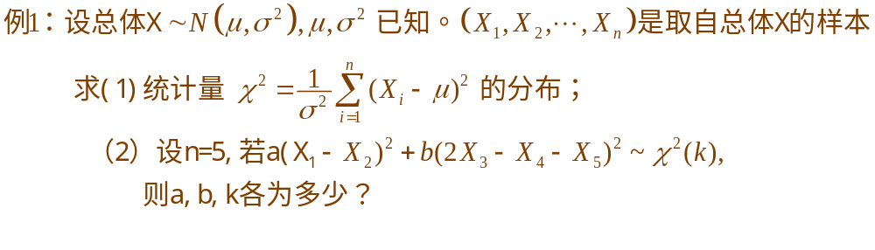
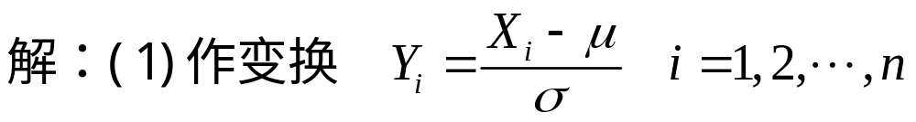
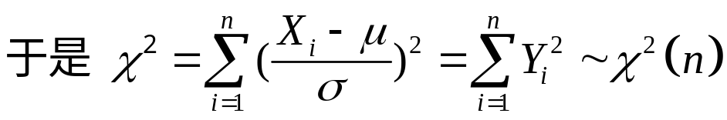
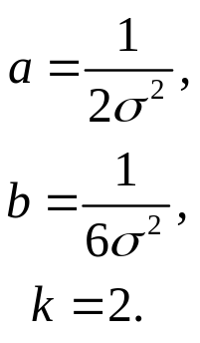
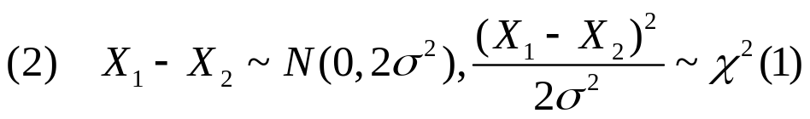
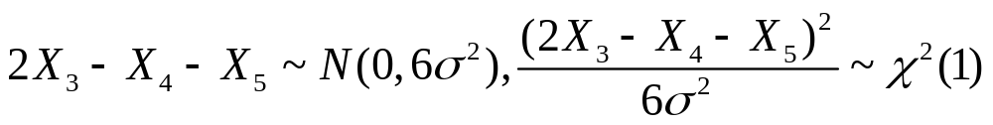
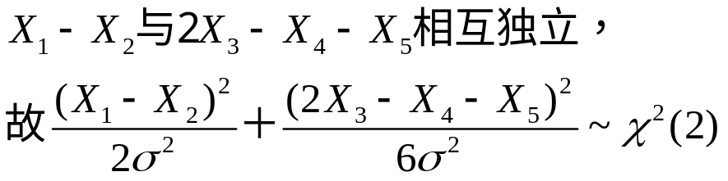


Slide 23
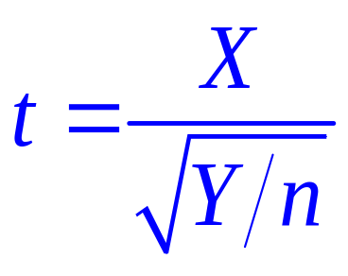
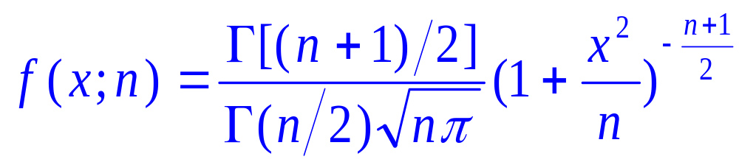
2、t 分布
χ
2
定义: 设X～N(0,1) , Y～ , 且X与Y相互独立，则称变量
(
n
)
所服从的分布为自由度为 n的 t 分布.
记为t～t(n).
t的密度函数为：

Slide 24
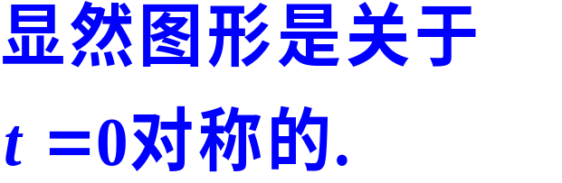

当n充分大时, 其图形类似于标准正态变量概率密度的图形.

Slide 25

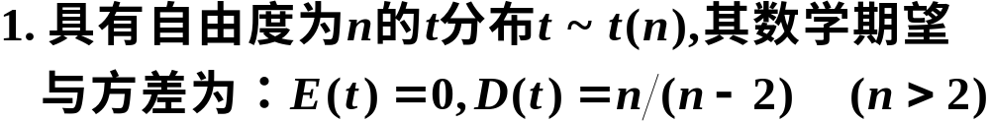
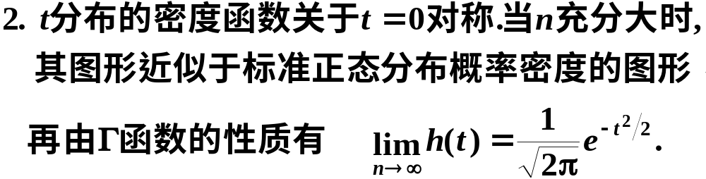
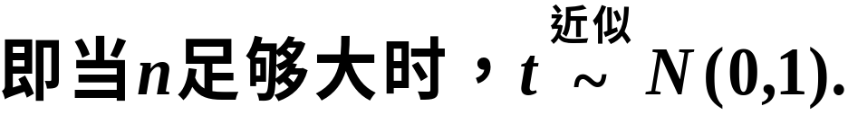

Slide 26
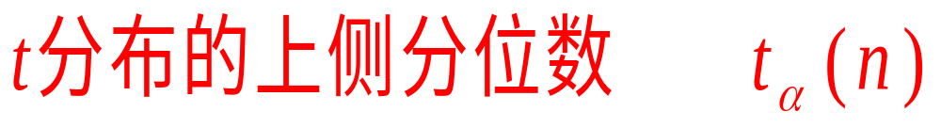
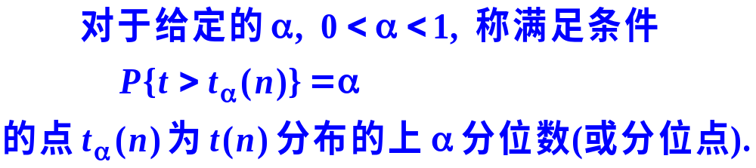

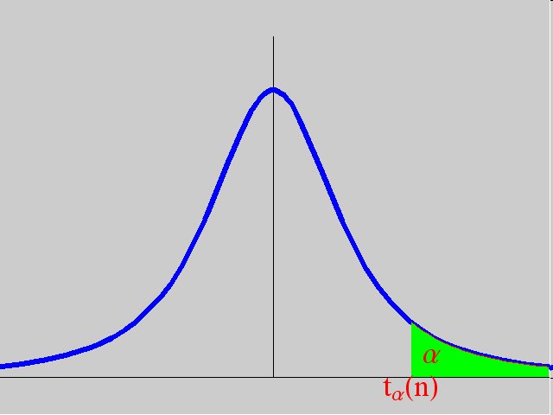


由分布的对称性知

Slide 27
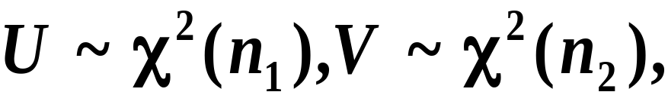
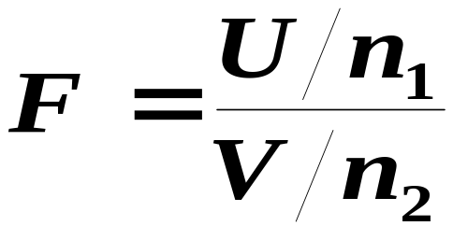
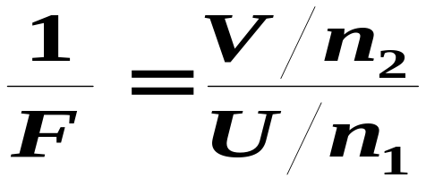
3、F分布
定义: 设 U 与V 相互独立，则称随机变量
服从自由度为n₁及 n₂ 的F分布，n₁称为第自由度，n₂称为第二自由度，记作
F~F(n₁,n₂) .
由定义可见，
~F(n₂,n₁)

Slide 28
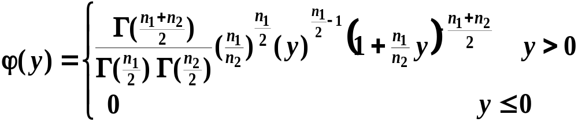

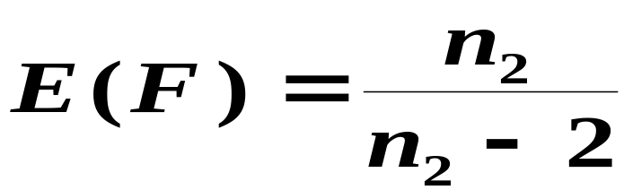
若F~F(n₁,n₂)， F的概率密度为
1.F分布的数学期望为:
若n₂>2
即它的数学期望并不依赖于第一自由度n_{1.}

Slide 29
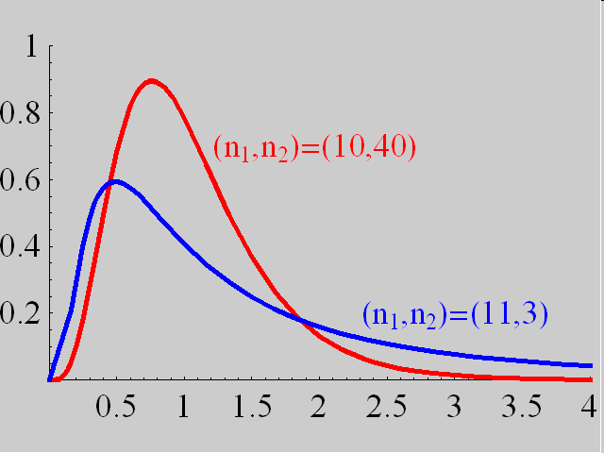

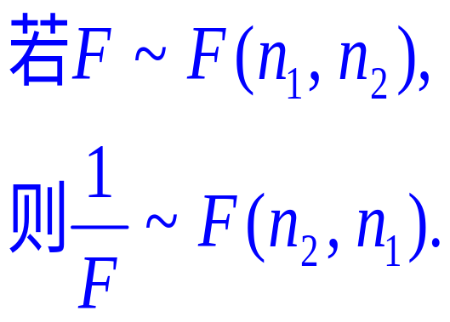
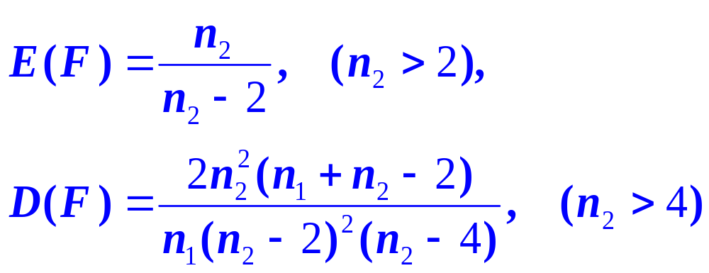
(1)
(2)

Slide 30
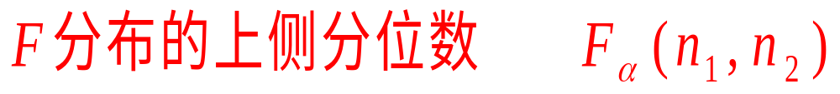





Slide 31




例2：设X₁,X₂,X₃,X₄是来自正态总体N(0,2²)的简单随机样本，
则 服从______分布 ；

Slide 32



例3：设X₁,X₂,X₃,X₄是来自正态总体N(0,2²)的简单随机样本，则
（Ｘ_{１}^{２}＋Ｘ_{２}^{２}）／（Ｘ_{３}^{２}＋Ｘ_{４}^{２}）服从______分布。

Slide 33



例4 设 ，试分析下面的随机变量服从什么分布？
解：

Slide 34





四. 正态总体统计量的分布
定理1 设总体
~正态分布
线性组合

